Slide 1




棉花图像自动分级系统答辩
中国海洋大学
信息科学与工程学院 2015级保密管理
答辩人：张雪冰 导师：董军宇
延时文字

Slide 2

主目录
CONTENTS
课题背景及内容
总结
THE BACKGROUND OF
THE SUBJECT AND CONTENT
SUMMARY
4
1
2
3
理论基础
实验数据结果
THEORETICAL BASIS
THE RESULTS OF
EXPRIMENTAL DATA
延时符

Slide 3
课题背景及内容
第一部分
课题背景
THE BACKGROUND
研究现状
RESEARCH SITUATION
研究过程
THE PROCESS

Slide 4
课题背景
棉花品级
棉花
战略物资一旦因贸易摩擦、资源匮乏、环境污染等原因缺乏时，将无法得到及时供给，给国家经济安全造成重要威胁。棉花作为战略物资，其品级直接决定进出口贸易价格，也因此是我国实施宏观调控的参考商品。
我国现阶段棉花品级鉴定主要依靠人工检验，辅助仪器检验。但人工鉴定受光照、检验人员经验等多种因素影响，给棉花品级评定造成不同程度的误差；仪器质检因检测技术不够精湛，检测精度相对较低。
交叉学科的逐渐开展为农学领域应用计算机技术奠定基础。例如通过监测分析农作物的生长状态，不断调整种植环境等条件提高收成。这些技术在现实应用中不断积累，为从图像角度研究棉花品级鉴定提供一定的参考。
战略物资
品级鉴定
交叉学科

Slide 5

研究现状
品级分类现状
仪器检测
美国自1991年便开始使用HVI设备进行棉花质检，后续又开发了其他设备用于检测棉纤维
1
山东出入境检验检疫局使用度量学习等技术，将棉花图像分类的误差率减小1.32%
神经网络
北京工业大学信息部使用AlexNet分类算法学习不同时期棉花图像特征，检测棉花发育期。
2
相关学者提出人工神经网络与模糊逻辑结合，使用HVI光纤测试训练神经模糊推理系统
延时符

Slide 6
研究现状
技术保障
解决了传统机器学习的
特征提取的瓶颈问题
代表算法CNN
成就突出
深度
学习
应用领域广泛
学习工具众多，TensorFlow活跃度非常高
延时符

Slide 7
研究过程
RESEARCH PROCESS
搭建环境，参考深度学习、tensorflow框架相关教程及文献资料，调试简单代码，熟悉使用tensorflow、tf-slim进行模型训练的工作流程，在实践中掌握该实验的基本理论知识。
1
本实验的目的是通过迁移学习，训练棉花分类模型，构建移动端棉花图像自动分级系统。
研究
过程
2
理解官方训练mobileNet模型实现flower分类器，调试官方demo，熟悉原始图像处理、模型参数配置过程，并将模型成功部署在移动端，掌握实验整体流程。
3
处理棉花原始图像，输入模型进行训练模型训练，对比分析不同实验条件下的模型分类精度，进行移动端的部署配置。

Slide 8
理论基础
卷积池化
CONVOLUTION POOL
第二部分
MobileNet
MobileNet

Slide 9
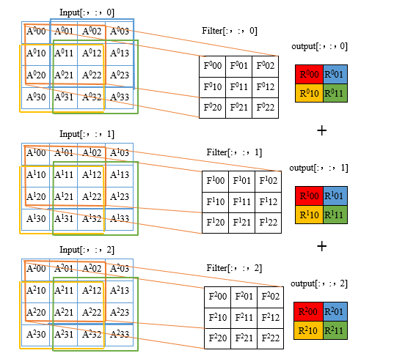
卷积池化
卷积操作
局部感知视野，相邻的像素联系紧密
共享卷积核，大大缩小了参数规模
多卷积核提取了不同层次的特征，例如颜色特征、纹理特征
延时符

Slide 10
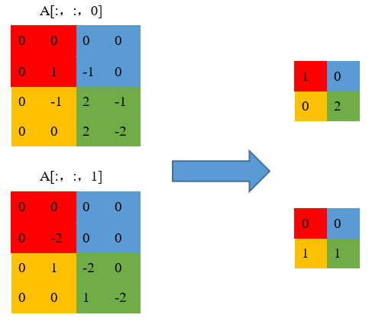
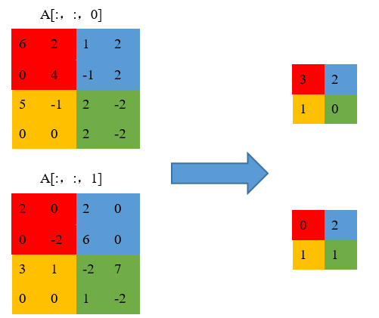
卷积池化
池化操作
延时符

Slide 11
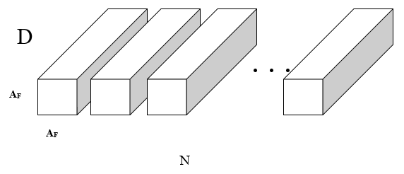
MobileNet
标准卷积
D*N*A_{F}*A_{F}
延时符

Slide 12
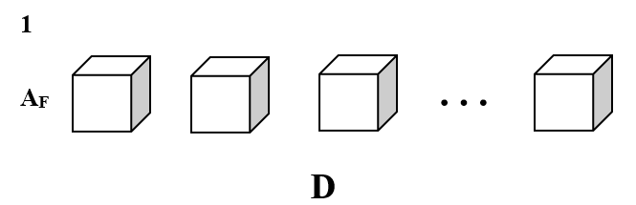
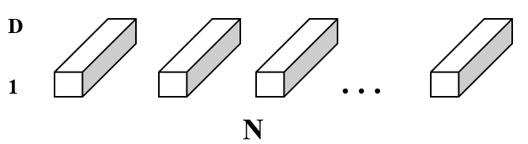
MobileNet
深度可分离卷积
标准卷积中将输入的第d通道对应的第n卷积核的d通道，并将通道计算结果相加，得到输出结果的第d通道；而深度卷积中将输入的第d通道作用第d卷积核，产生输出特征的第d通道。
1*D*A_{F}*A_{F}+1*1*D*N
延时符

Slide 13
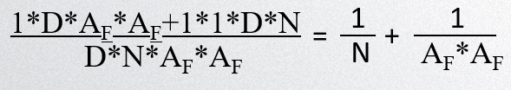
MobileNet
MobileNet
延时符

Slide 14
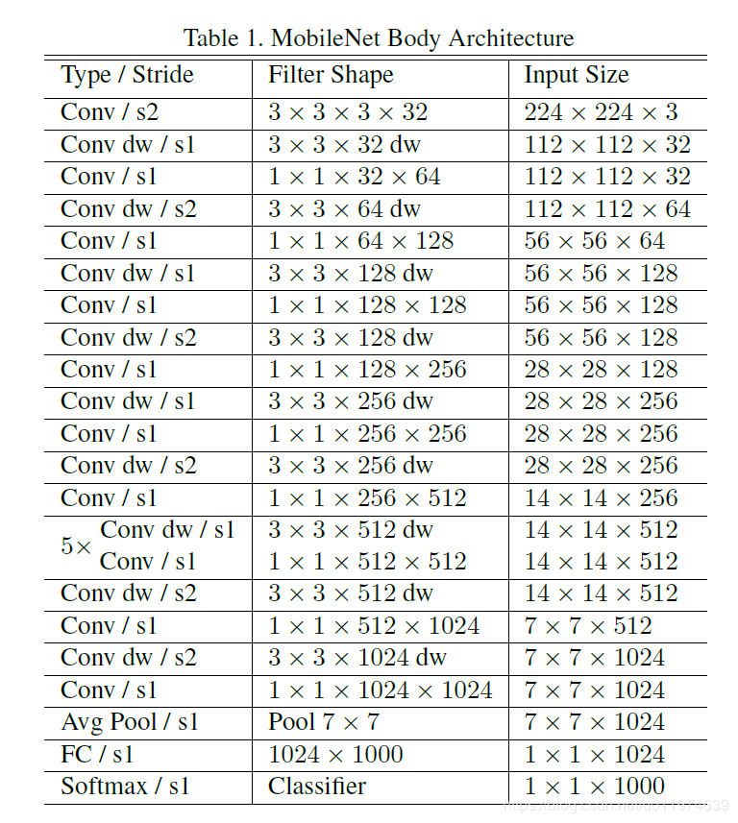
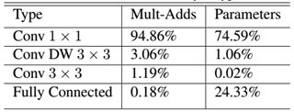
MobileNet
MobileNet
延时符

Slide 15
实验数据结果
实验数据
DATA
第四部分
实验过程
PROCESS
实验成果
ACHIEVEMENTS

Slide 16







实验数据
原始图像
延时符

Slide 17
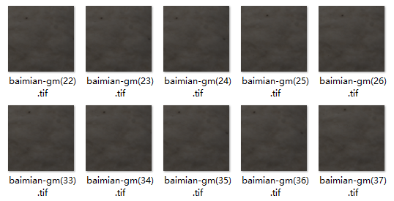
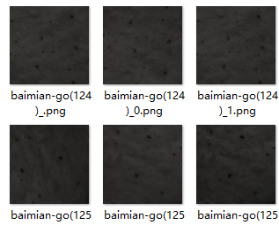
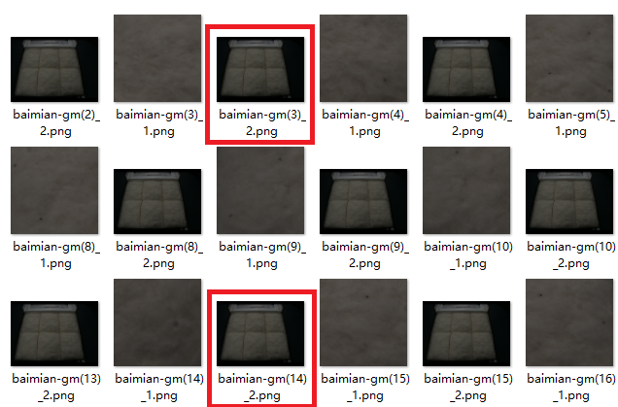
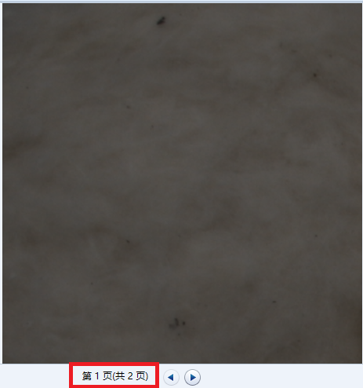
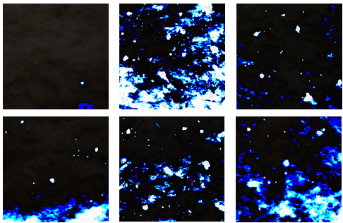
实验过程
数据处理
延时符

Slide 18
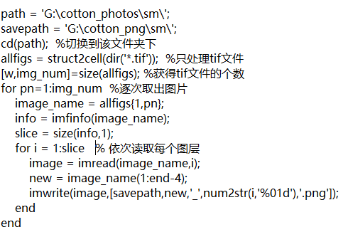
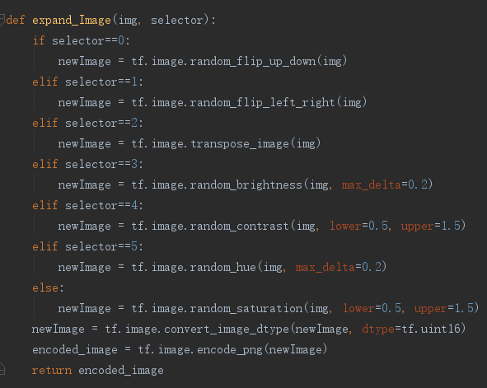
实验数据
数据处理核心函数
延时符

Slide 19
实验过程
模型配置
学习率
batch设置
迭代轮数
优化算法
0.005
0.00001
60
RMSProp
40000
延时符

Slide 20
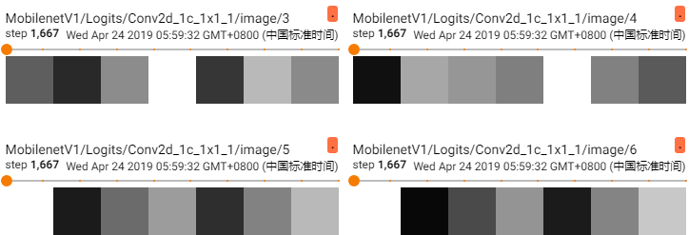
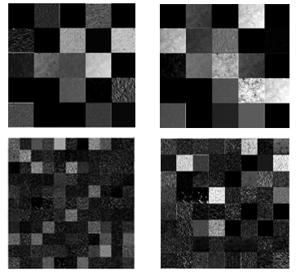
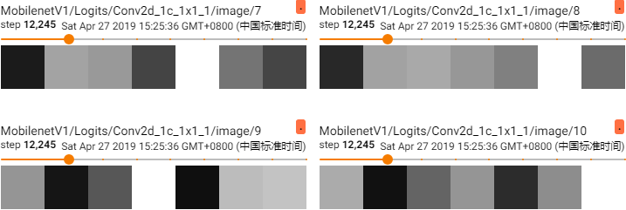
实验过程
特征图输出
延时符

Slide 21
实验过程
特征图输出
def _concact_features(conv_output): # 取出每一层卷积核的个数 num_or_size_splits = conv_output.get_shape().as_list()[-1] # 进行切割，取得每一个卷积核上的特征 each_convs = tf.split(conv_output, num_or_size_splits=num_or_size_splits, axis=3) # 组成一个正方形矩阵，按照其平方数进行组合 concact_size = int(math.sqrt(num_or_size_splits) / 1) all_concact = None for i in range(concact_size): row_concact = each_convs[i * concact_size] for j in range(concact_size - 1): row_concact = tf.concat([row_concact, each_convs[i * concact_size + j + 1]], 1) if i == 0: all_concact = row_concact else: all_concact = tf.concat([all_concact, row_concact], 2) return all_concact
def _concact_logits(conv_output): # 取出每一层卷积核的个数 num_or_size_splits = conv_output.get_shape().as_list()[-1] # 进行切割，取得每一个卷积核上的特征 each_convs = tf.split(conv_output, num_or_size_splits=num_or_size_splits, axis=3) # 进行拼接 all_concact = each_convs[0] for i in range(num_or_size_splits-1): all_concact = tf.concat([all_concact, each_convs[i+1]], 2) return all_concact
延时符

Slide 22
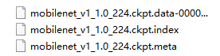
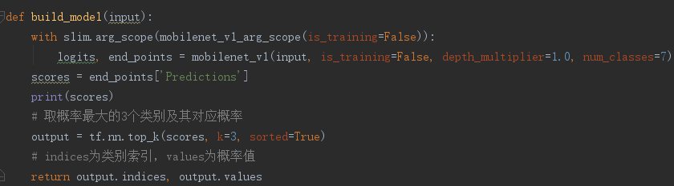
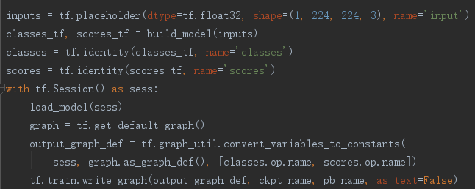
实验过程
CKPT文件固化
保存完整训练信息
避免信息丢失重新训练
便于对模型调试
保存大量信息，不易进行移植
CKPT文件固化Pb文件
延时符

Slide 23
实验过程
移动端像素处理
权限
1
4
bitmap
相机捕捉画面与相册读取的数据最终均为bitmap格式，模型输入224*224的float型
打开相机与读取操作均需要获取用户权限
像素处理
评估二
3
2
像素解码
回调函数
相机实时捕捉的没画面为camera对象，需要进行像素解码为bitmap格式，并旋转90度
相机实时捕捉画面、相册读取图片
延时符

Slide 24
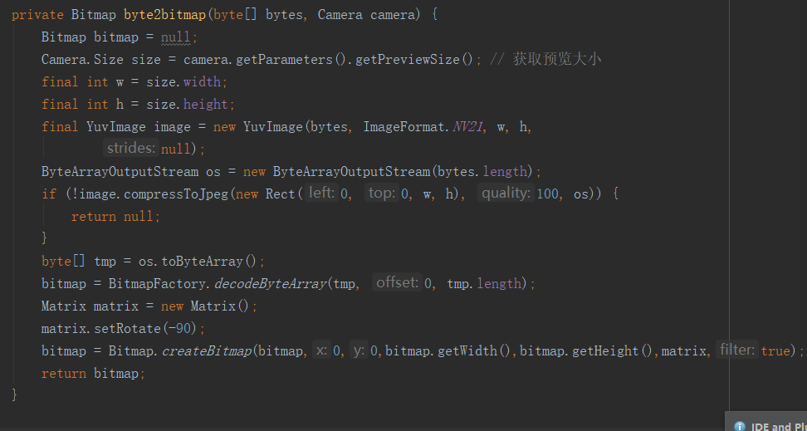
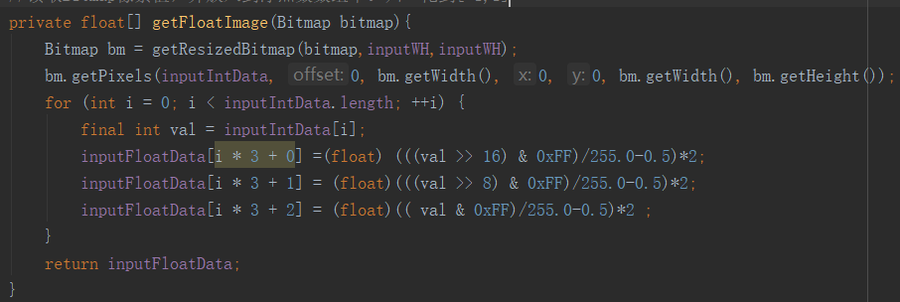
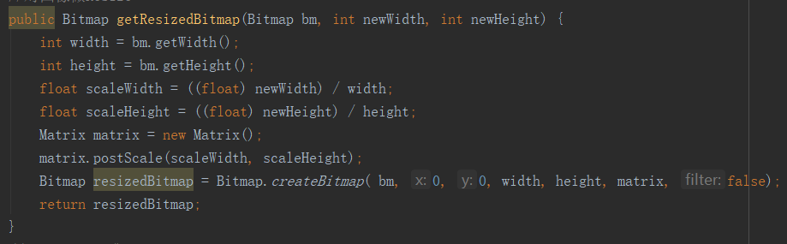
实验过程
像素处理
延时符

Slide 25
实验过程
模型接口
1
4
资源对象
run()
实例化该对象可以获取工程目录下的模型、分类标签等资源文件
该函数用于执行从输入到输出节点的计算过程
Tensorflow Mobile库
评估二
2
3
feed()
fetch()
封装成TFModelUtil工具类对外提供Map类型的接口
该函数用于获取模型计算值并显示
该函数用来组织数据输入模型
延时符

Slide 26
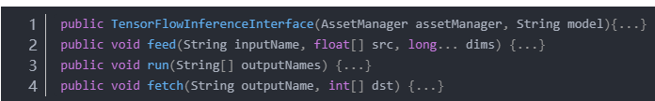
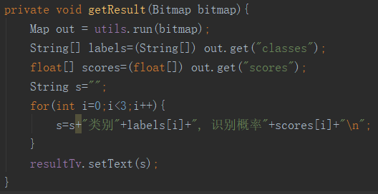
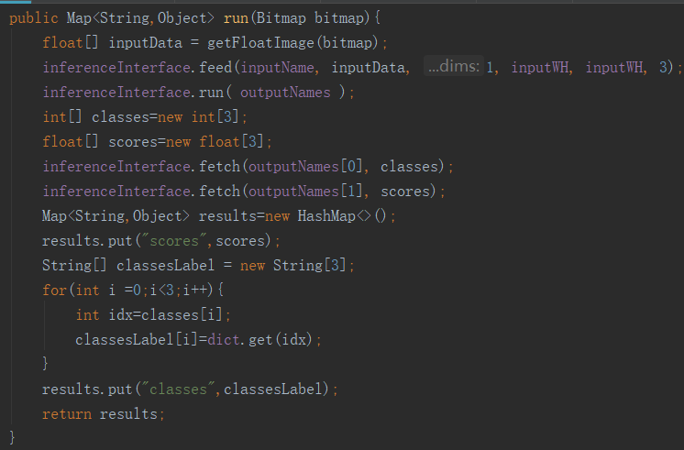
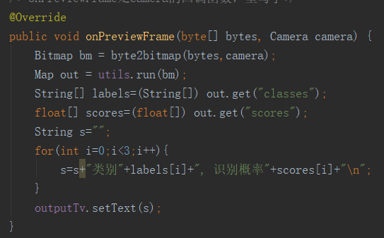
实验过程
模型接口
延时符

Slide 27
实验结果
重训练logits层
gm
go
lm
m
sgo
slm
sm
847张
821张
833张
847张
835张
848张
855张
非均衡
分布
均衡
分布
各个类别
均为850张
延时符

Slide 28
实验结果
重训练logits层
数据非均衡分类精度（测试集准确率94.1667%）
标签 | gm | go | lm | m | sgo | slm | sm | 总数 | 准确度
gm | 797 | 0 | 0 | 4 | 0 | 0 | 49 | 850 | 0.9376
go | 0 | 836 | 0 | 0 | 14 | 0 | 0 | 850 | 0.9835
lm | 0 | 9 | 804 | 5 | 16 | 15 | 1 | 850 | 0.9458
m | 6 | 0 | 1 | 790 | 0 | 11 | 42 | 850 | 0.9294
sgo | 0 | 23 | 3 | 0 | 824 | 0 | 0 | 850 | 0.9694
slm | 0 | 2 | 6 | 28 | 1 | 798 | 15 | 850 | 0.9388
sm | 18 | 0 | 0 | 7 | 0 | 0 | 825 | 850 | 0.9706
延时符

Slide 29
实验结果
重训练logits层
数据均衡分类精度（测试集准确率96%）
标签 | gm | go | lm | m | sgo | slm | sm | 总数 | 准确度
gm | 816 | 0 | 0 | 1 | 0 | 0 | 33 | 850 | 0.9600
go | 0 | 802 | 24 | 4 | 11 | 9 | 0 | 850 | 0.9435
lm | 0 | 0 | 790 | 21 | 0 | 36 | 3 | 850 | 0.9294
m | 3 | 0 | 0 | 834 | 0 | 2 | 11 | 850 | 0.9812
sgo | 0 | 8 | 37 | 7 | 783 | 15 | 0 | 850 | 0.9212
slm | 0 | 0 | 2 | 34 | 0 | 806 | 8 | 850 | 0.9482
sm | 9 | 0 | 0 | 9 | 0 | 1 | 831 | 850 | 0.9776
延时符

Slide 30
实验结果
重训练logits层
数据非均衡分布时，各个类别相对均衡分布时数量较少，从表中结果可知，其识别准确率均有一定程度的下降，由此可知，数据集的规模大小与数据是否均衡分布对模型的精度影响较大，数据集规模越大，数据均衡分布，模型的精度也会随之提高。
延时符

Slide 31
实验结果
探索分类精度与训练层数关系
重训练11-13卷积层、logits层分类结果（测试集准确率97.5%）
标签 | gm | go | lm | m | sgo | slm | sm | 总数 | 准确度
gm | 812 | 0 | 0 | 1 | 0 | 0 | 37 | 850 | 0.9553
go | 0 | 841 | 1 | 0 | 8 | 0 | 0 | 850 | 0.9894
lm | 0 | 9 | 808 | 9 | 9 | 15 | 0 | 850 | 0.9506
m | 1 | 1 | 0 | 838 | 1 | 2 | 7 | 850 | 0.9859
sgo | 0 | 18 | 1 | 0 | 831 | 0 | 0 | 850 | 0.9776
slm | 0 | 1 | 0 | 12 | 0 | 825 | 12 | 850 | 0.9706
sm | 5 | 0 | 0 | 1 | 0 | 1 | 843 | 850 | 0.9918
延时符

Slide 32
实验结果
探索分类精度与训练层数关系
重训练8-13卷积层、logits层分类结果（测试集准确率97.5%）
标签 | gm | go | lm | m | sgo | slm | sm | 总数 | 准确度
gm | 802 | 0 | 0 | 1 | 0 | 0 | 48 | 850 | 0.9435
go | 0 | 832 | 1 | 0 | 17 | 0 | 0 | 850 | 0.9788
lm | 0 | 9 | 810 | 13 | 10 | 17 | 0 | 850 | 0.9529
m | 0 | 0 | 0 | 832 | 0 | 6 | 12 | 850 | 0.9788
sgo | 0 | 2 | 2 | 0 | 846 | 0 | 0 | 850 | 0.9953
slm | 0 | 0 | 1 | 22 | 0 | 814 | 13 | 850 | 0.9576
sm | 10 | 0 | 0 | 1 | 0 | 1 | 839 | 850 | 0.9871
延时符

Slide 33
实验结果
探索分类精度与训练层数关系
重训练5-13卷积层、logits层分类结果（测试集准确率97.33%）
标签 | gm | go | lm | m | sgo | slm | sm | 总数 | 准确度
gm | 839 | 0 | 0 | 0 | 0 | 0 | 11 | 850 | 0.9871
go | 0 | 836 | 2 | 0 | 11 | 1 | 0 | 850 | 0.9835
lm | 0 | 6 | 747 | 62 | 7 | 28 | 0 | 850 | 0.8788
m | 23 | 0 | 0 | 779 | 0 | 0 | 48 | 850 | 0.9164
sgo | 0 | 1 | 1 | 0 | 847 | 1 | 0 | 850 | 0.9965
slm | 0 | 0 | 0 | 144 | 0 | 706 | 0 | 850 | 0.8306
sm | 31 | 0 | 0 | 0 | 0 | 0 | 819 | 850 | 0.9635
延时符

Slide 34
实验结果
探索分类精度与训练层数关系
重训练完整模型分类结果（测试集准确率95.33%）
标签 | gm | go | lm | m | sgo | slm | sm | 总数 | 准确度
gm | 817 | 0 | 0 | 0 | 0 | 0 | 33 | 850 | 0.9612
go | 0 | 831 | 4 | 0 | 15 | 0 | 0 | 850 | 0.9776
lm | 0 | 16 | 816 | 0 | 5 | 13 | 0 | 850 | 0.9600
m | 0 | 0 | 0 | 831 | 0 | 3 | 16 | 850 | 0.9776
sgo | 0 | 26 | 7 | 0 | 817 | 0 | 0 | 850 | 0.9612
slm | 0 | 0 | 7 | 52 | 0 | 797 | 0 | 850 | 0.9376
sm | 7 | 0 | 0 | 21 | 0 | 0 | 822 | 850 | 0.9671
延时符

Slide 35
实验结果
探索分类精度与训练层数关系
由表中数据可知，随着训练层数的增加，棉花分类准确率呈上升增长趋势，随后准确率开始出现下降，说明逐渐增加训练层数并不能保证分类准确率直线上升，本实验将在准确率最高的训练层数附近，即8-13层之间，继续寻找训练该模型最合适的训练层数。
延时符

Slide 36
实验结果
寻找最优瓶颈层
重训练9-13卷积层、logits层分类结果（测试集准确率96.33%）
标签 | gm | go | lm | m | sgo | slm | sm | 总数 | 准确度
gm | 807 | 0 | 0 | 0 | 0 | 0 | 43 | 850 | 0.9494
go | 0 | 847 | 0 | 0 | 3 | 0 | 0 | 850 | 0.9965
lm | 0 | 3 | 805 | 13 | 2 | 25 | 2 | 850 | 0.9471
m | 1 | 0 | 0 | 813 | 0 | 13 | 23 | 850 | 0.9565
sgo | 0 | 15 | 2 | 0 | 831 | 2 | 0 | 850 | 0.9777
slm | 0 | 0 | 0 | 15 | 0 | 835 | 0 | 850 | 0.9824
sm | 12 | 0 | 0 | 1 | 0 | 1 | 836 | 850 | 0.9835
延时符

Slide 37
实验结果
寻找最优瓶颈层
重训练10-13卷积层、logits层分类结果（测试集准确率98.33%）
标签 | gm | go | lm | m | sgo | slm | sm | 总数 | 准确度
gm | 817 | 0 | 0 | 0 | 0 | 0 | 33 | 850 | 0.9612
go | 0 | 842 | 1 | 0 | 7 | 0 | 0 | 850 | 0.9905
lm | 1 | 7 | 788 | 8 | 19 | 26 | 1 | 850 | 0.9271
m | 2 | 0 | 1 | 835 | 1 | 1 | 10 | 850 | 0.9824
sgo | 0 | 7 | 0 | 2 | 841 | 0 | 0 | 850 | 0.9894
slm | 0 | 0 | 1 | 15 | 0 | 828 | 6 | 850 | 0.9741
sm | 13 | 0 | 0 | 2 | 0 | 0 | 835 | 850 | 0.9824
延时符

Slide 38
实验结果
寻找最优瓶颈层
重训练12-13卷积层、logits层分类结果（测试集准确率96.67%）
标签 | gm | go | lm | m | sgo | slm | sm | 总数 | 准确度
gm | 788 | 0 | 0 | 1 | 0 | 0 | 61 | 850 | 0.9271
go | 0 | 837 | 1 | 0 | 12 | 0 | 0 | 850 | 0.9847
lm | 0 | 5 | 809 | 2 | 22 | 12 | 0 | 850 | 0.9517
m | 4 | 0 | 1 | 816 | 2 | 7 | 20 | 850 | 0.9600
sgo | 0 | 11 | 4 | 0 | 835 | 0 | 0 | 850 | 0.9824
slm | 0 | 1 | 6 | 12 | 4 | 809 | 18 | 850 | 0.9518
sm | 4 | 0 | 0 | 3 | 0 | 0 | 843 | 850 | 0.9918
延时符

Slide 39
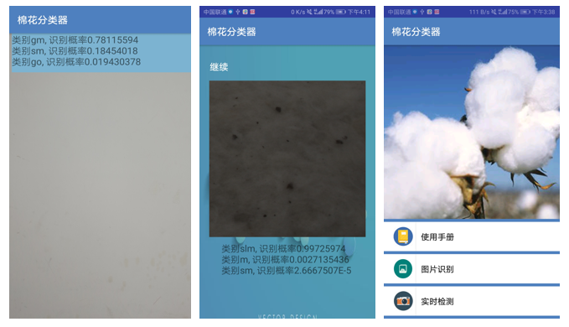
实验结果
成果展示
延时符

Slide 40
总结
问题难点
DIFFICULTIES
第五部分
工作总结
JOB SUMMARY
感谢语
Thank you

Slide 41
问题难点
DIFFICULTIES
数据集相似度高
数据集规模小
调参缺乏经验
移动端环境配置
延时符

Slide 42
工作总结
创新与不足
图像层面
方便经济
具有一定的参考价值
创新
实时检测分类结果变化较大
只适用android移动端
算法优化
不足
延时符

Slide 43
感谢语
Thank you
大学生活即将结束，在此，我要感谢所有教导我的老师和陪伴我一齐成长的同学，他们在我的大学生涯给予了很大的帮助。本论文能够顺利完成，要特别感谢我的导师董军宇老师与高颖学姐，董老师对该论文从选题，构思到最后定稿的各个环节给予细心指引与教导,高颖学姐对我有关毕业设计出现的疑惑进行耐心解答，使我得以最终完成毕业论文设计！
最后，我要向百忙之中抽时间对本文进行审阅，评议和参与本人论文答辩的各位老师表示感谢！

Slide 44
THANKS
演示完毕
感谢观看
延时符

